Slide 1
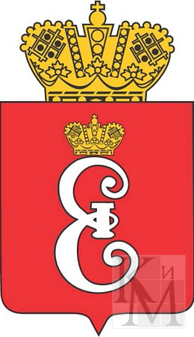
Царское село
Пушкин
Бойко Е.Н. учитель ГБОУ СОШ № 262

Slide 2
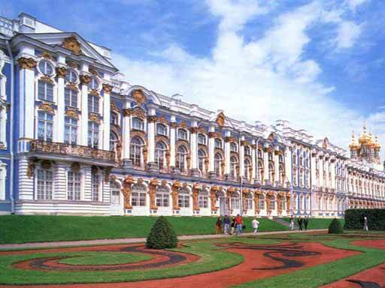
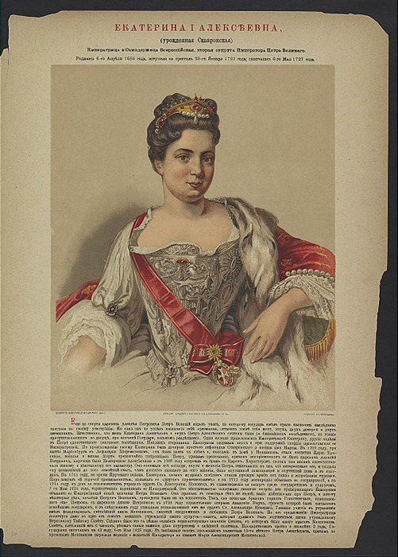
Первоначально царскосельскими землями владели шведы. На том месте, где в будущем выросли царские резиденции, находилась Сарская мыза, которую Петр I в 1710 году подарил своей жене Екатерине Алексеевне.

Slide 3
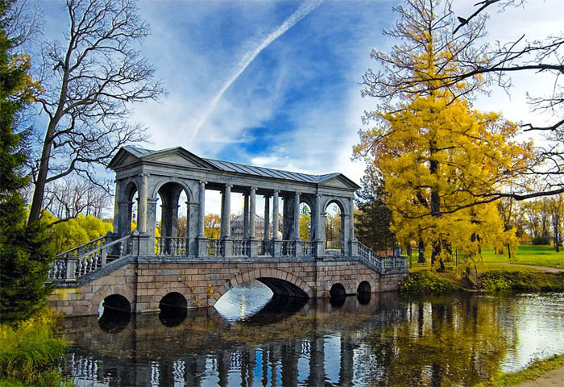
После окончательного изгнания шведов с завоеванной территории, Сарскую мызу переименовали в Сарское Село. Финское название было заменено на более привычное для уха русское в 1717 году, когда началось строительство каменного дворца. именно с этого момента Сарское село начало называться Царским.

Slide 4
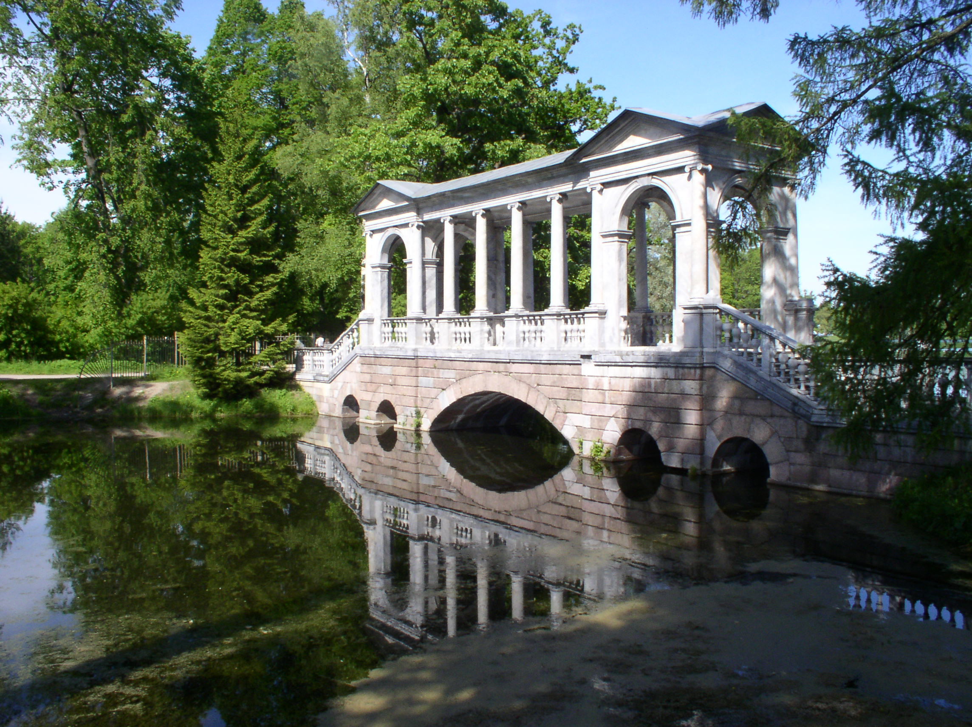
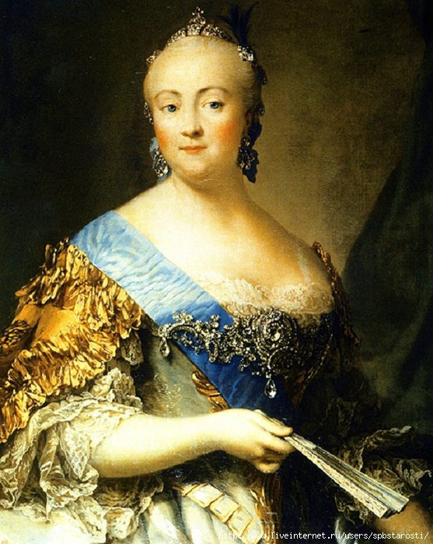
Следующей владелицей Царского Села стала дочь Петра I, Елизавета Петровна.

Slide 5
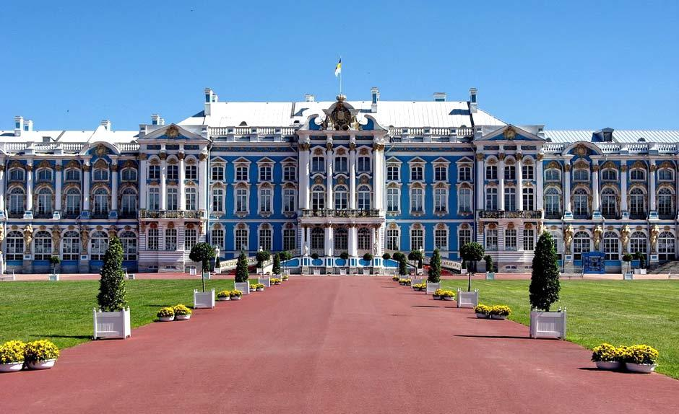
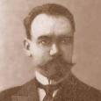
При ней к строительным работам в Царском Селе был привлечен архитектор Михаил Земцов, которому было поручено составить проект увеличения и перестройки Екатерининского дворца. Над дворцом работали и многие другие выдающиеся архитекторы, к примеру, Трезини и Растрелли

Slide 6
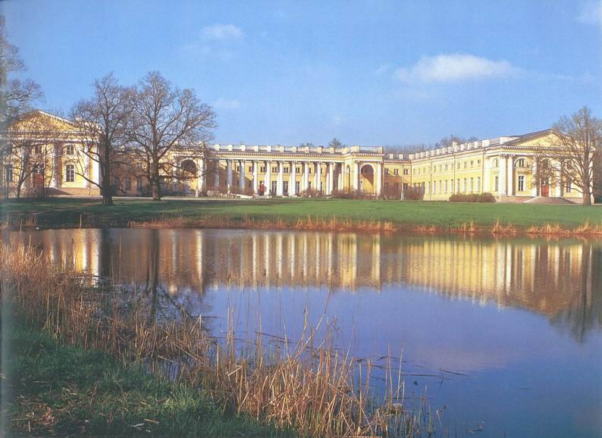
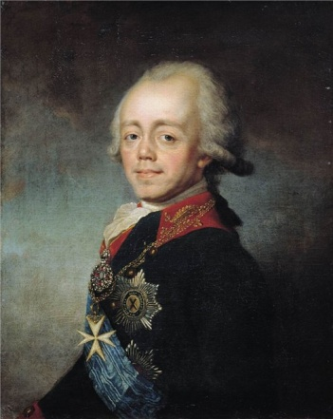
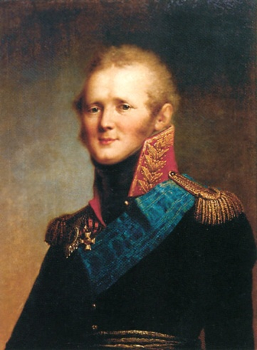
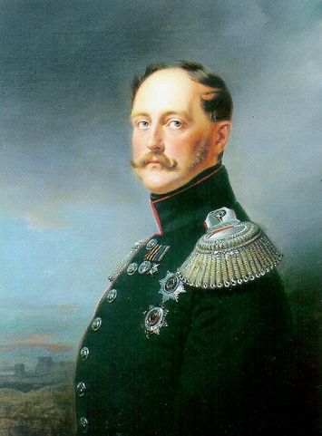
В годы правления Павла I Царское Село было заброшено и строительство в нем остановилось. При Александре I оно было возобновлено, и продолжалось при Николае I.

Slide 7
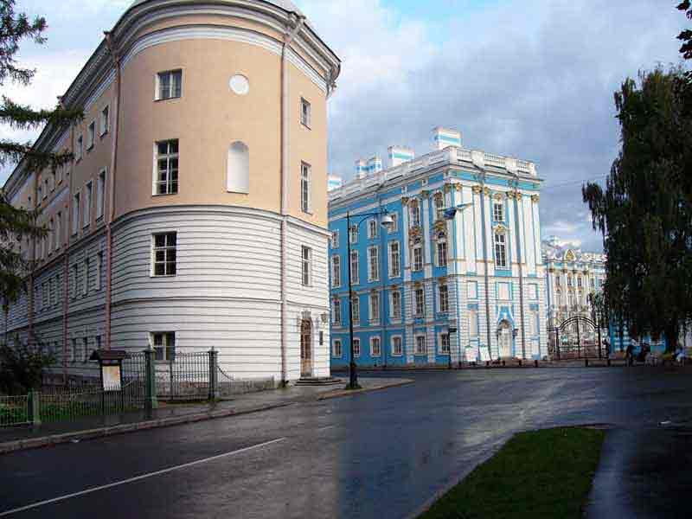
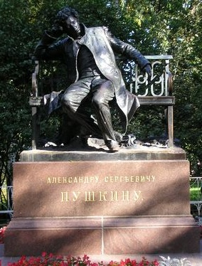
Именно по решению Александра I в 1810 году в Царском Селе был открыт знаменитый Лицей, который стал его символом и воплощением памяти о юных годах Александра Сергеевича Пушкина.

Slide 8
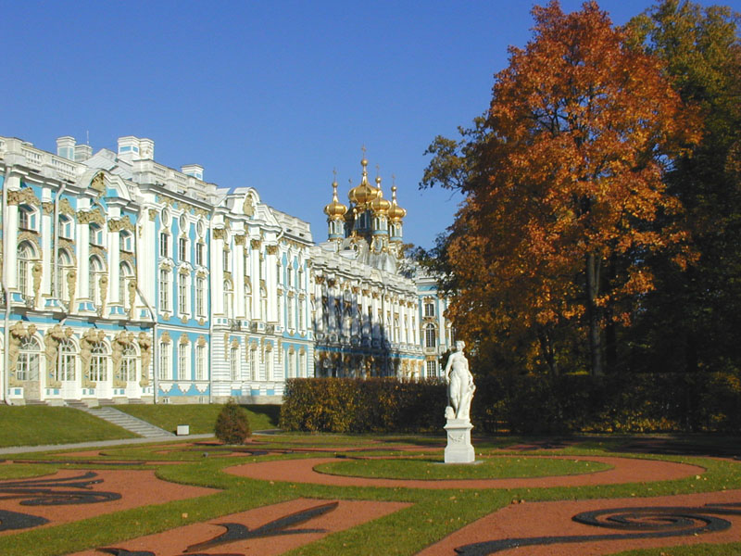
В 1917 году, закончилась история Царского Села как резиденции российских императоров.

Slide 9
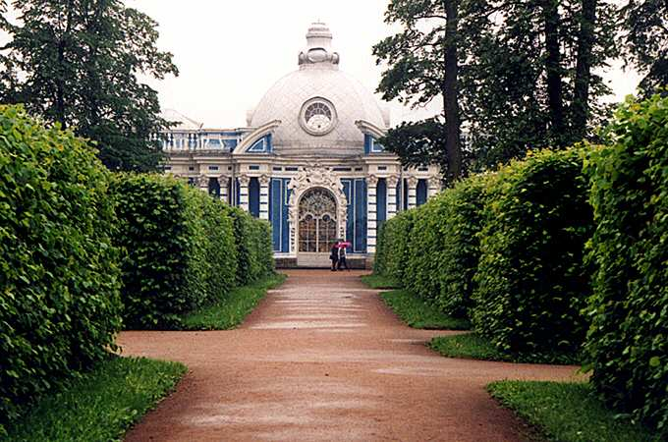
Его дворцы были превращены в музеи, а в лучших домах и дачах города разместились детские учреждения.

Slide 10
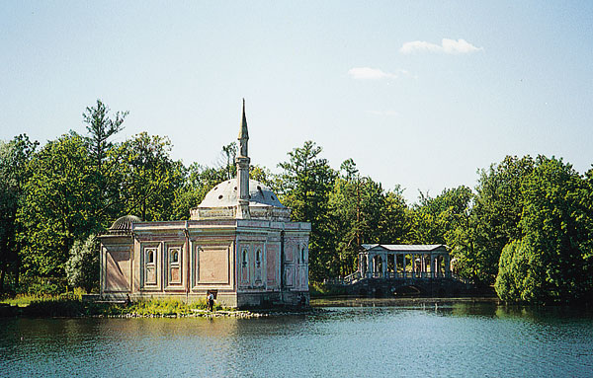
В 1918 году город получил новое название – Детское Село.

Slide 11
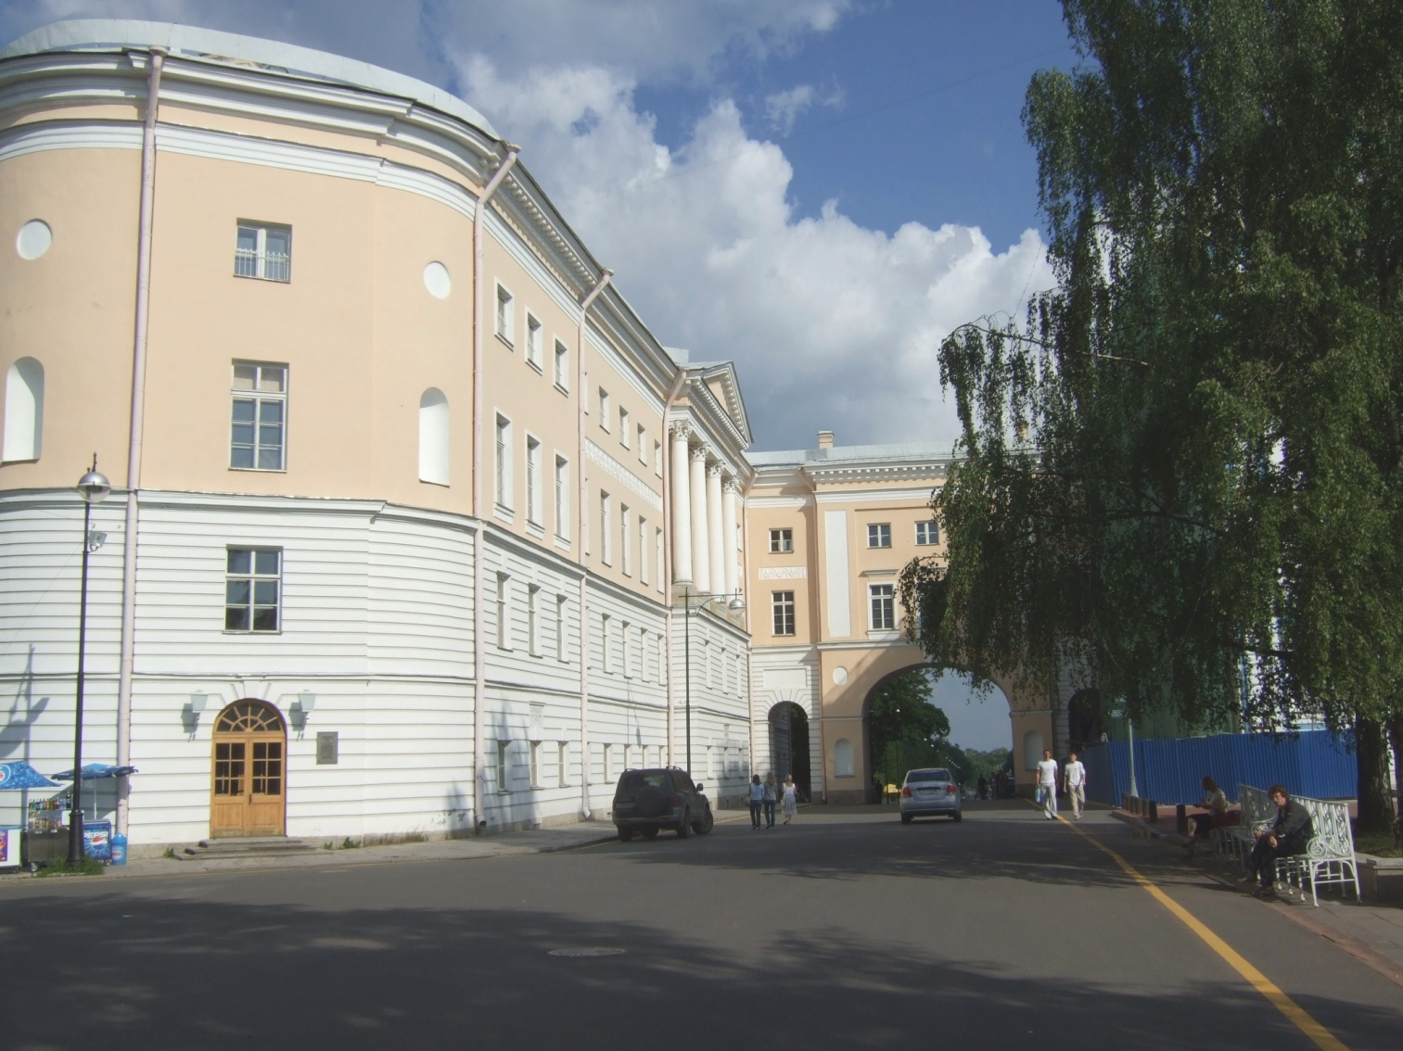
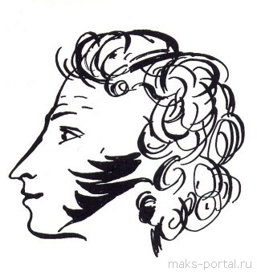
Через девятнадцать лет, в 1937 году, город был переименован снова, очередное переименование было связано со столетней годовщиной со дня гибели Пушкина.

